Slide 1
第十四章 观察者模式
(Observer Pattern)

Slide 2
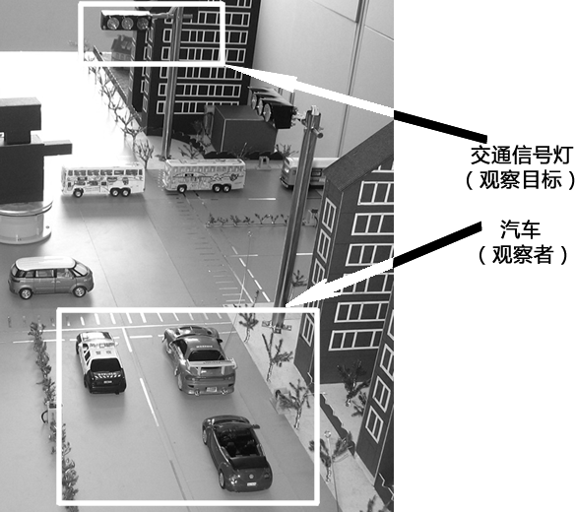
14.1 观察者模式简介
交通信号灯与汽车示意图

Slide 3

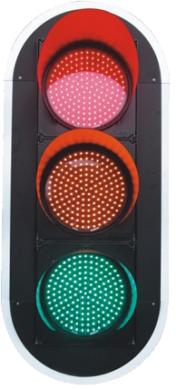
14.1 观察者模式简介
分析
  交通信号灯 ← → 观察目标
  汽车（汽车驾驶员） ← →观察者
一
对
多

Slide 4
14.1 观察者模式简介
分析
  软件系统：一个对象的状态或行为的变化将导致其他对象的状态或行为也发生改变，它们之间将产生联动；
  观察者模式：
    定义了对象之间一种一对多的依赖关系，让一个对象的改变能够影响其他对象；
    发生改变的对象称为观察目标(主题对象)，被通知的对象称为观察者；
    一个观察目标可以对应多个观察者。

Slide 5
14.1 观察者模式简介
观察者模式又叫做发布-订阅（Publish/Subscribe）模式、模型-视图（Model/View）模式、源-监听器（Source/Listener）模式或从属者（Dependents）模式。
观察者模式定义了一种一对多的依赖关系，让多个观察者对象同时监听某一个主题对象(观察目标)，使用面向对象技术，将这种依赖关系弱化，并形成一种稳定的依赖关系。从而实现软件体系结构的松耦合。

Slide 6
14.1 观察者模式简介（续）
定义对象间的一种一对多的依赖关系，以便当一个对象的状态发生改变时，所有依赖于它的对象都得到通知并自动更新。
——《设计模式》GoF
观察者模式别名：
  发布-订阅（Publish/Subscribe）模式
  模型-视图（Model/View）模式
  源-监听器（Source/Listener）模式
  从属者（Dependents）模式

Slide 7
14.2 观察者模式的结构

Slide 8
14.2 观察者模式的结构（续1）
抽象主题（Subject）角色：抽象主题角色把所有对观察者对象的引用保存在一个聚集（比如哈希表）里，每个主题都可以有任何数量的观察者。抽象主题提供一个接口，可以增加和删除观察者对象，主题角色又叫做抽象被观察者（Observable）角色，一般用一个抽象类或者一个接口实现。
抽象观察者（Observer）角色：为所有的具体观察者定义一个接口，在得到主题的通知时更新自己。这个接口叫做更新接口。抽象观察者角色一般用一个抽象类或者一个接口实现。更新方法一般包括（对目标数据的）增删改的响应等。
具体主题（ConcreteSubject）角色：将有关状态（即观察者需要了解的数据改变）传递给具体现察者对象；在具体主题的内部状态改变时，给所有登记过的观察者发出通知（通知中可携带改变的数据，如具体主题对象）。具体主题角色又叫做具体被观察者角色（Concrete Observable）。具体主题角色通常用一个具体子类实现。

Slide 9
14.2 观察者模式的结构（续2）
具体观察者（ConcreteObserver）角色：具体现察者角色实现抽象观察者角色所要求的更新接口，以便使本身的状态与主题的状态相协调。如果需要，具体观察者角色可以保存一个指向具体主题对象的引用（允许观察者访问主题对象，以获取其更新的内容）。具体观察者角色通常用一个具体子类实现。
抽象主题角色与抽象观察者角色之间的合成关系，代表具体主题对象可以有任意多个对抽象观察者对象的引用。之所以使用抽象观察者而不是具体观察者，意味着主题对象不需要知道引用了哪些ConcreteObserver类型，而只知道抽象Observer类型。这就使得具体主题对象可以动态地维护一系列的对观察者对象的引用，并在需要的时候调用每一个观察者共有的Update()方法。这种做法即为前述的“针对抽象编程“—依赖倒置原则。

Slide 10
14.3 观察者模式实现
典型的抽象目标类代码：
using System.Collection abstract class Subject { //定义一个观察者集合用于存储所有观察者对象 protected ArrayList observers = new ArrayList(); //共性操作对应的方法最好放到父类中实现（以下3个方法应在父类中实现） //声明抽象注册方法，用于向观察者集合中增加一个观察者 public abstract void Attach(Observer observer); //声明抽象注销方法，用于在观察者集合中删除一个观察者 public abstract void Detach(Observer observer); //声明抽象通知方法 public abstract void Notify(); }

Slide 11
14.3 观察者模式实现
class ConcreteSubject : Subject { //子类中应该仅实现与业务逻辑相关的内容 public override void Attach(Observer observer) { observers.Add(observer); } public override void Detach(Observer observer) { observers.Remove(observer); } //实现通知方法 public override void Notify() { //遍历观察者集合，调用每一个观察者的响应方法 foreach(object obs in observers) { ((Observer)obs).Update(); } } }
典型的具体目标类代码：

Slide 12
14.3 观察者模式实现
典型的抽象观察者代码：建议用接口
interface Observer { void Update(); }

Slide 13
14.3 观察者模式实现
典型的具体观察者代码：
class ConcreteObserver : Observer { //实现响应方法 public void Update() { //具体更新代码 } }

Slide 14
14.3 观察者模式实现
典型的客户端代码片段：
…… Subject subject = new ConcreteSubject(); Observer observer = new ConcreteObserver(); subject.Attach(observer); //通常由观察者自己注册 subject.Notify(); //通常由主题方自己发布 ……

Slide 15
14.4 示例
银行帐户改动通知系统：帐户的余额发生变化时，需要通过手机短信和E-Mail的方式通知到用户本人。
  示例：BankAccount
  示例： ObserverBankAccount
    抽象主题实现对观察者列表的管理及发送通知操作
    具体主题对象负责数据的更新以及调用父类的通知方法

Slide 16
14.4 示例（续1）
在某多人联机对战游戏中，多个玩家可以加入同一战队组成联盟，当战队中某一成员受到敌人攻击时，将给所有盟友发送通知，盟友收到通知后将作出响应。
现使用观察者模式设计并实现该过程，以实现战队成员之间的联动。
  本例实现了主题对象与观察者，观察者之间的多向沟通

Slide 17
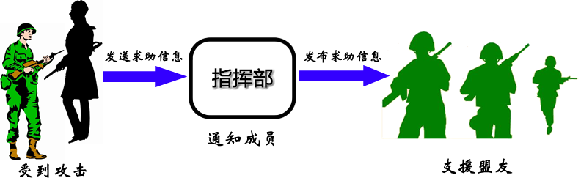
14.4 示例（续2）
实例分析及类图
  战队成员之间的联动过程：
    联盟成员受到攻击 → 发送通知给盟友 → 盟友做出响应

Slide 18
14.4 示例（续3）
实例分析及类图
多人联机对战游戏结构图

Slide 19
14.4 示例（续4）
结果及分析
  两次对象之间的联动，触发链： Player.BeAttacked() → AllyControlCenter.NotifyObserver() → Player.Help()
示例：ObserverSample

Slide 20
14.5 C#实现观察者模式
C# 中的委托（Delegate）类似于 C 或 C++ 中的函数指针。委托是存有对某个函数的引用的一种引用类型变量。引用可在运行时被改变。
委托特别用于实现事件和回调函数。所有的委托（Delegate）都派生自 System.Delegate 类。
  委托就是一种引用方法的类型。可以看做是函数的抽象，是函数的“类”，委托的实例将代表一个具体的函数。
  一个委托，可以搭载多个函数(多播)，所有函数可以被依次唤起；委托对象所搭载的函数并不需要属于同一个类。
语法：delegate <return type> <delegate-name> <parameter list>

Slide 21
14.5 C#实现观察者模式（续1）
例如：public delegate int MyDelegate (string s);
上例用于引用任何一个带有一个单一的 string 参数，并返回一个 int 类型值的函数。
使用委托的前提条件：
  委托对象所搭载的所有函数必须有相同的原型和形式，也就是拥有相同的参数列表和返回值类型。
  委托可以看作是一个稳定的接口（充当抽象观察者角色）。
示例: DelegateObserver

Slide 22
14.6 观察者模式总结
观察者模式使用面向对象的抽象，使得我们可以独立地改变数据服务者与观察者，从而使二者之间的依赖关系达到松耦合。
当数据改变时，目标发送通知，无需指定观察者，通知（可以携带变化的数据作为参数）会自动传播。观察者自己决定是否需要订阅通知，目标对象对此一无所知。
在C#的实现方式中，委托定义充当了抽象的Observer接口，而委托对象充当了目标对象（通常合并抽象目标和具体目标）。委托是比抽象Observer接口更为松耦合的设计----它不要求具体方法的名称相同，且同一个类(的多个函数)可以充当多个观察者。

Slide 23
14.6 观察者模式总结（续）
需要注意的问题：
  如果一个被观察者对象（目标对象Subject）有很多直接和间接的观察者的话，将所有的观察者都通知到会花费很多时间。
  如果在被观察者之间有循环依赖的话，被观察者会触发它们之间进行循环调用，导致系统崩溃。在使用观察者模式时要特别注意这一点。
  虽然观察者模式可以随时使观察者知道所观察的对象发生了变化，但是观察者模式没有相应的机制使观察者知道所观察的对象是怎么发生变化的。

